Slide 1
Colloque : « Qui fait quoi pour les abeilles? »
Evaluation et amélioration de l’environnement des pollinisateurs
Evaluatie en verbetering van de omgeving voor de bijen
dr. Bach Kim Nguyen
dr. Laurian Parmentier

Slide 2
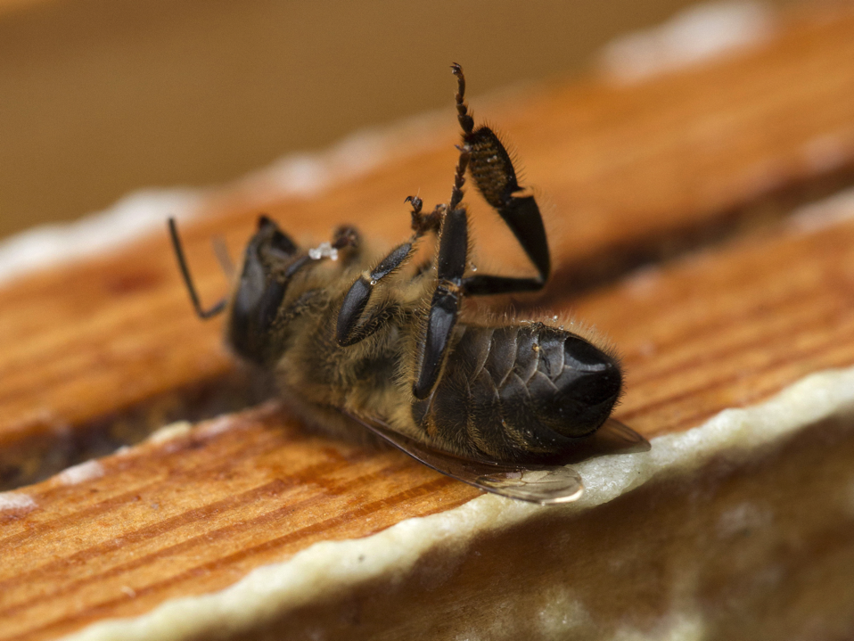
L’ORIGINE

Slide 4
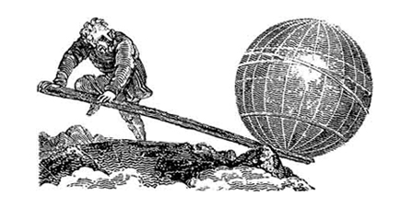
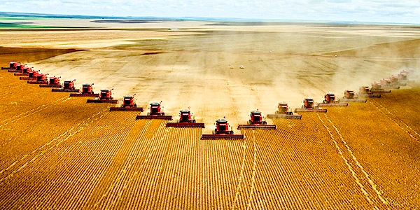
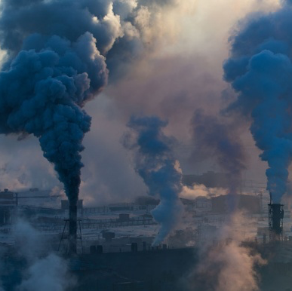

Slide 6
Innovation

Slide 7
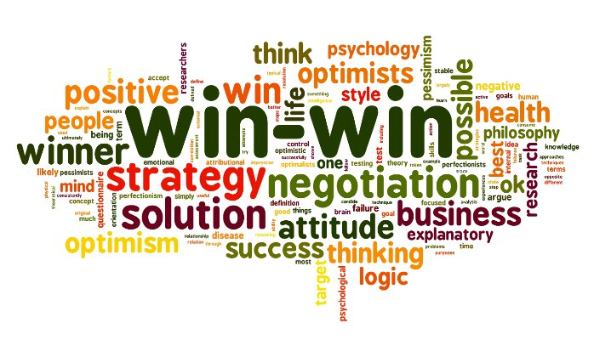

Slide 10
Création de Valeur
Economique
Environnementale
Sociale

Slide 11
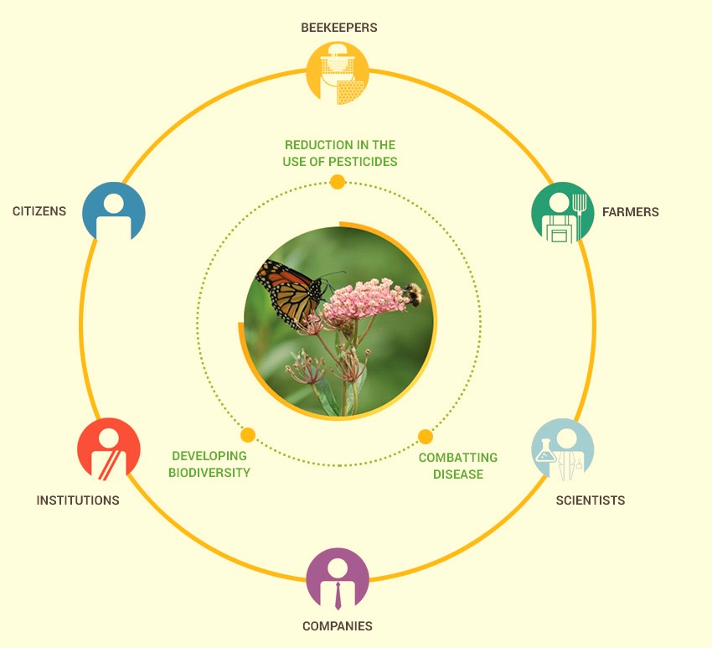
LE CONSTAT
APICULTEURS
REDUIRE
LA POLLUTION
CITOYENS
AGRICULTEURS
DEVELOPPER
LA BIODIVERSITE
COMBATTRE
LES MALADIES
INSTITUTIONS
SCIENTIFIQUES
ENTREPRISES

Slide 12
LE CONSTAT
APICULTEURS
REDUIRE
LA POLLUTION
CITOYENS
AGRICULTEURS
DEVELOPPER
LA BIODIVERSITE
COMBATTRE
LES MALADIES
INSTITUTIONS
SCIENTIFIQUES
ENTREPRISES

Slide 13
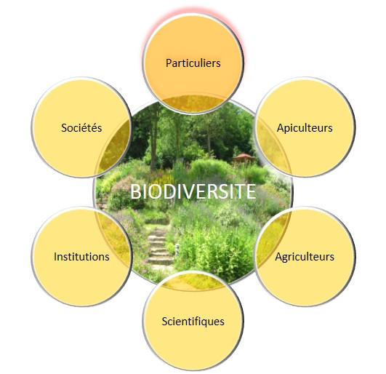
Pour un changement global
BeeOdiversity a créé une communauté d’acteurs qui vise à:
Développer et préserver la biodiversité;
Réduire l’utilisation de pesticides et la pollution;
Lutter contre les maladies qui affectent les abeilles.
BeeOdiversity implique chaque acteur:
Particuliers: biodiversité dans votre jardin
Apiculteurs: transfert du knowledge
Agriculteurs: programme de réduction de pesticides
Scientifiques: R&D
Institutions: organisation d’évènements majeurs
Sociétés & commerces: projets

Slide 14
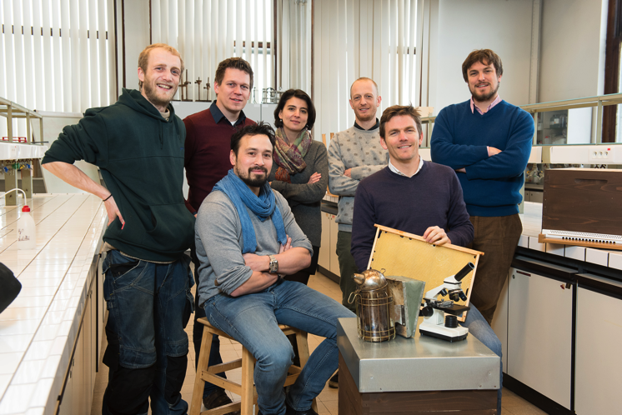
L’EQUIPE
9 personnes et de nombreux partenaires

Slide 15
STRATEGIE
SENSIBILISATION
INFORMATION
ACTION

Slide 16
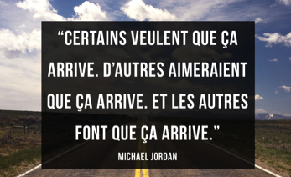
METHODE
PERENNISER
ANALYSER
CIBLER
MESURER
L’IMPACT
SOLUTIONNER
PERENNISER

Slide 17
BEEOMONITORING: COMMENT ?
COLLABORATION OU PLACEMENT
COMPARAISON
AGRICOLE
URBAIN
INDUSTRIEL
FORESTIER
ETC.
ECHANTILLONNAGE
4 MILLIARDS DE PRELEVEMENTS PAR AN
ANALYSES DE
LABORATOIRE
INDICATEUR ABEILLE DOMESTIQUE
POLLUTION
PATHOLOGIES
TYPE DE PLANTES
CARENCES

Slide 18
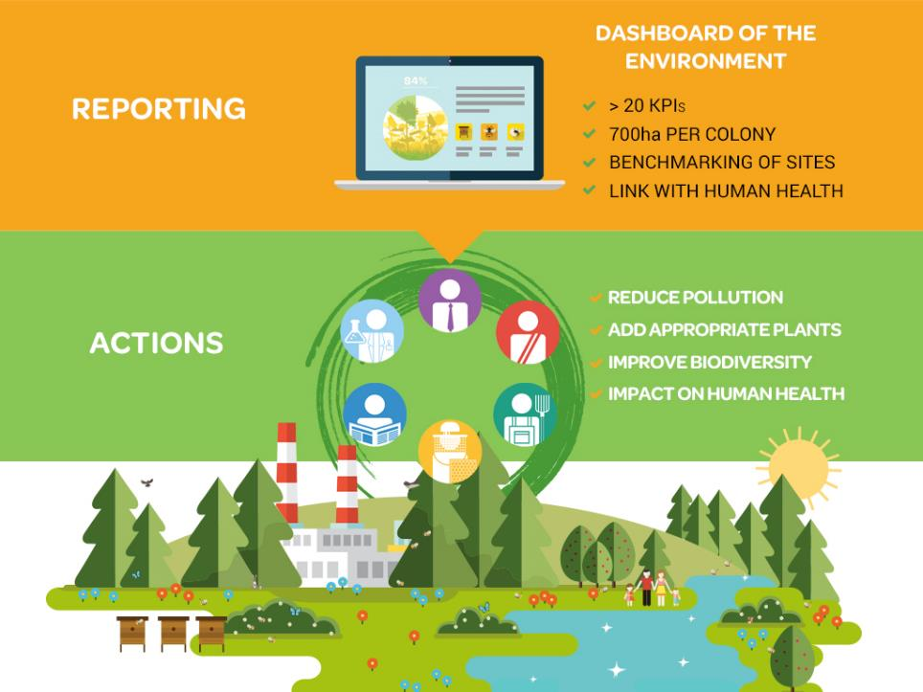
TABLEAU DE BORD
> 20 KPIs
700 ha
COMPARAISON DE SITE
LIEN AVEC LA SANTE HUMAINE
INTERPRETER ET CIBLER
REDUIRE LA POLLUTION
SEMIS APPROPRIES
AUGMENTER LA BIODIVERSITE
AMELIORER LE BIEN-ETRE HUMAIN
SOLUTIONNER ET PERENNISER

Slide 19
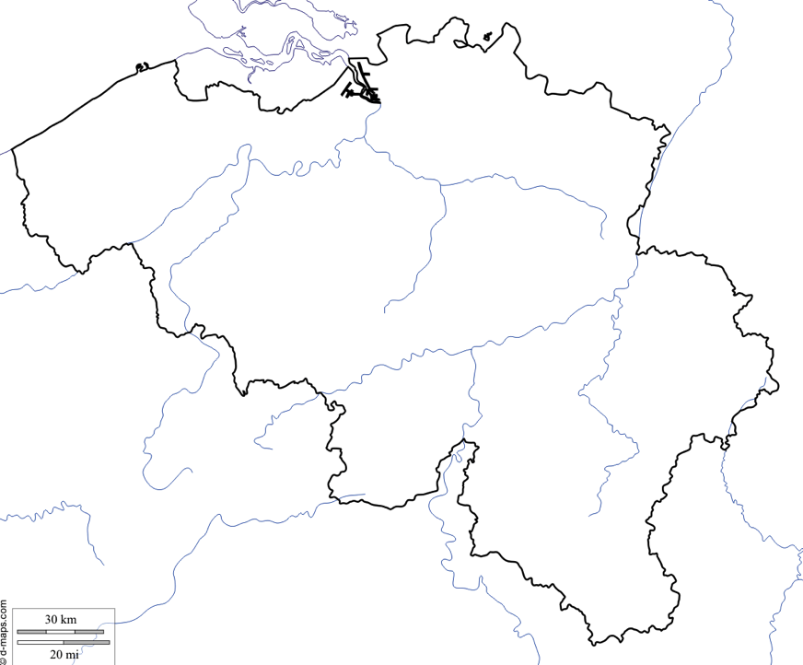
LES RESULTATS
Plus de 60 projets avec:
Monitoring de l’environnement
Conseils sur les mesures à prendre
Plantations ou autres mesures
Travail avec les parties prenantes pour réduire la présence de pollution
Sensibilisation
Plantations et/ou actions en faveur des pollinisateurs dans plus de 60% des projets initiés après 1 an de projet
Zones de projets
Plantations ou Actions

Slide 20
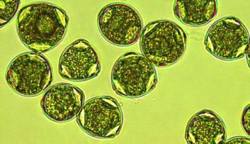
LES RESULTATS
Resultaten 2015-2016
Plantendiversiteit
Lotus corniculatus
Trifolium pratense
Salvia pratensis
Malva moschata
Silene vulgaris
Digitalis purpurea
Leontodon hispidus
Cichorium intybus
Reseda luteola
Echium vulgare
Verbascum lychnitis
Dipsacus fullonum
Consolida regalis
Centaurea cyanus
Centaurea thuillieri
Leucanthemum vulgare
Silene latifolia alba
Origanum vulgare
Campanula rapunculoides
Foeniculum vulgare
Coriandrum sativum
Tragopogon pratensis
Geranium pyrenaicum
Achillea millefolium
Céréale d’été
Papaver rhoeas
Borago officinalis
Achillea millefolium
Verbascum nigrum
Potentilla recta
Galium mollugo
Clinopodium vulgare
Prunella vulgaris
Reseda lutea
Echium vulgare
Hypericum perforatum
Papaver dubium
Agrostemma githago
Glebionis segetum
Daucus carota
Hesperis matronalis
Echium vulgare
Scabiosa columbaria
Knautia arvensis
Centaurea cyanus
Lotus corniculatus
Stachys officinalis
Oenothera biennis
Silene latifolia alba
Echinops sphaerocephalus
Galium verum

Slide 21
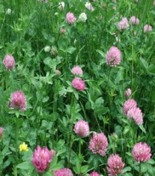
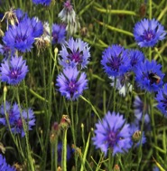
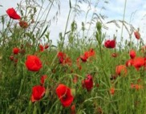
Plantensoort | Goed voor pollinator:
Trifolium pratense (= Red klover, rode klaver, Trèfle commun) | Bombus terrestris Bombus lapidarius Bombus pascuorum Bombus lucorum Bombus campestris ... Andrena sp. Eucera sp. Lassioglossum sp. … | Colias hyale Polyommatus icarus Vanessa cardui Lycaena phlaeas Maniola jurtina Thymelicus lineola … Rhingia campestris …
Centaurea cyanus (= Cornflower, korenbloem, Bleuet des champs) | Bombus lucorum Bombus pratorum Bombus lapidarius … Andrena flavipes Andrena sp. Lasioglossum sp. … | Thymelicus lineola Maniola jurtina Gonepteryx rhamni Pierris brassicae … Eupeodes corollae Rhingia campestris …
Papaver dubium (= Poppy, bleke klaproos, Pavot douteux) | Bombus terrestris Bombus lucorum … | Pieris brassicae … Episyrphus balteatus …
Trifolium pratense
= Red clover
Good for

Slide 22
Aanplantingen project Knokke – monitoring bijen
LES RESULTATS
Lathyrusbij (Megachile ericetorum) – Zeldzaam!
Duinzijdebij (Colletes fodiens) – Zeldzaam!
Houten bloembakken en nestgelegenheden
( foto’s © Kris Struyf, Natuurpunt)
Gewone viltbij (Epeolus variegatus)

Slide 23
LES RESULTATS
Projets
Distribution et plantation de plus de 20.000 sachets de graines
Plantations ou Actions

Slide 24
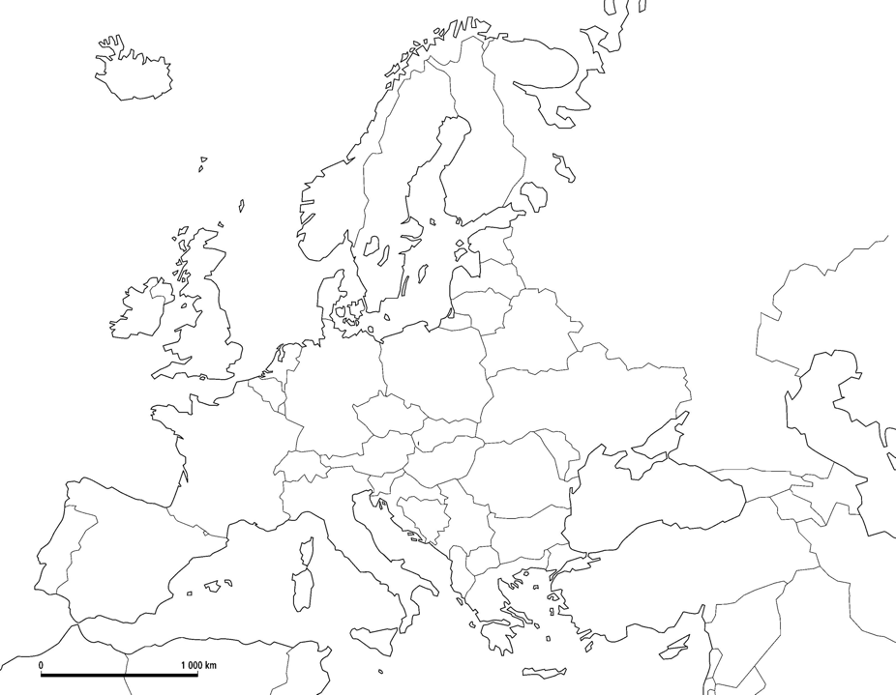
LES RESULTATS
Actions en Belgique, France et Grande-Bretagne. Développement en Hollande et en Roumanie
Plus de 50.000ha monitorés

Slide 25
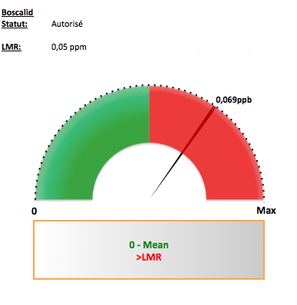
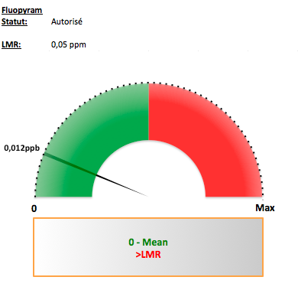
LES RESULTATS
Plus de 170 espèces de plantes identifiées en 2016
Plus de 50 pesticides détectés en 2016 dont 7 interdits
Exemples:
0,069 ppm
0,012 ppm

Slide 26
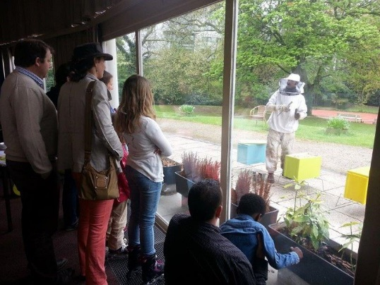
Pour un changement global
Apiculteurs
Monitoring des pertes de colonies d’abeilles en Belgique
Elevage et donation de colonies d’abeilles à des ruchers écoles
Formations en partenariat avec des écoles apicoles + vétérinaires
Conférences (50taines)
Agriculteurs
Programme de réduction de l’utilisation de pesticides Workshops avec les agriculteurs pour une agriculture durable (Wallonie et Flandre)
Institutions et administrations publiques
Comités scientifiques (ex: AFSCA, SPF, ANSES (Fr), Bee informed partnership (USA), Coloss (Int),…)
BeeWeek (Parlement Européen): information scientifique et actions politiques
Journée Internationale de la Biodiversité (Programme des Nations Unies pour l’Environnement): information & collaboration
Bruxelles en Transition: place de la biodiversité en ville

Slide 27
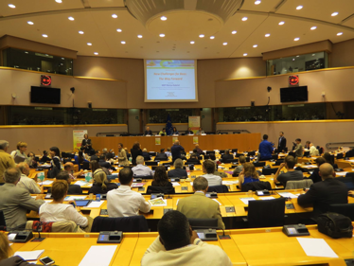
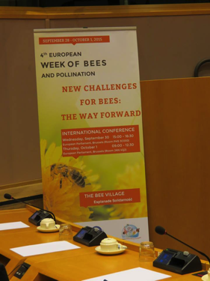
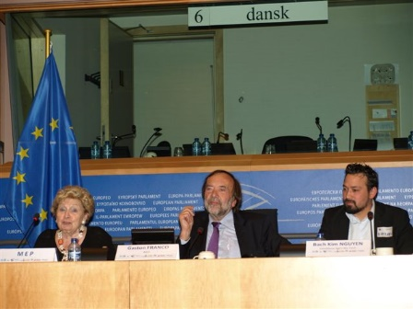

Slide 28
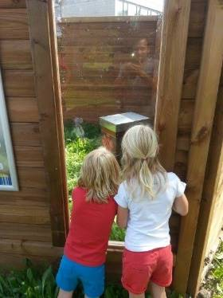
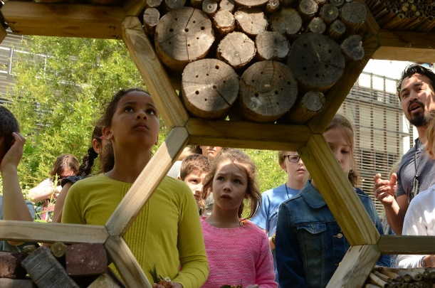
Pour un changement global
Citoyens
Accueil d’écoles et d’enfants du juge
Projets de sensibilisation
Plantations et zones préservées
Partenariat avec un Atelier Protégé
Sociétés (plus de 50.000 ha avec surveillance environnementale)
Sensibilisation et implication environnementale de la société et du personnel
Projets à impact positif (plantations ou réduction des pesticides dans plus de 60% des cas)
Scientifique
Etudes de l’environnement
Cohabitation abeilles domestiques et sauvages
Collaboration avec des réserves naturelles
Expertises et R & D avec l’Université de Liège
Nombreux étudiants

Slide 29
Verschillende onderzoeksprojecten zijn lopende en voorzien
Studie over de impact van gerealiseerde aanplantingen ten aanzien van de pollinator diverseit
Studie over de samenleving tussen wilde bijen en gedomesticeerde bijen op de bestudeerde sites
Studie over de kwaliteit van de voedselbronnen voor de pollinatoren in functie van de omgeving (urbaan, landbouw, industrieel en natuurlijk)
Studie van de polluenten in functie van de omgeving (urbaan, landbouw, industrieel en natuurlijk)
Ontwikkeling van een duurzaam economisch model door middel van samenwerking met steekhouders: WIN-WIN

Slide 30
Pour un changement global
Problème complexe
Solutions complexes
Compétences diverses
Collaborations

Slide 31
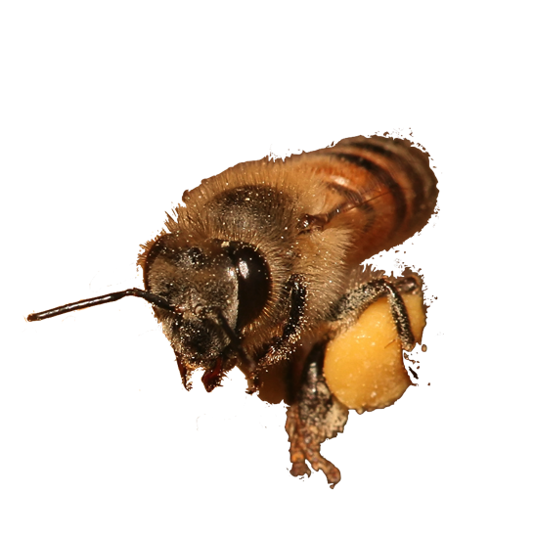

Slide 32
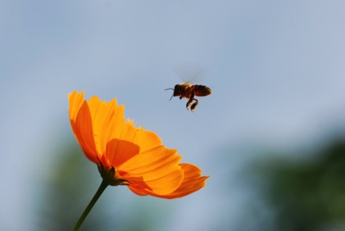
MERCI
Elles vous remercient d’avance
Contacts:
Bach Kim Nguyen
Tel: +32 (0)498.13.15.69
Kim.nguyen@beeodiversity.com
Laurian Parmentier
Tel: +32 (0)468.26.66.04
Laurian.parmentier@beeodiversity.com

